Slide 1
Your Cartoon Is
Introduction
B611155 이유진
B511064 박성춘
B511157 이현수
B511170 장형주
Notes:
1. 안녕하세요 your cartoon is team입니다.

Slide 2
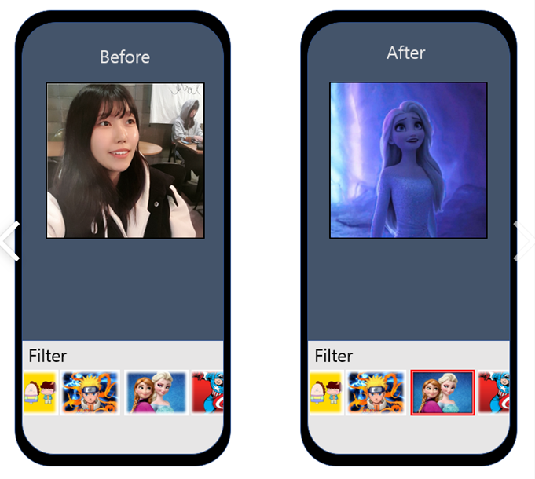
Introduction
Notes:
2 introduction
먼저 저희 팀 주제는 사진이나 동영상을 컷툰으로 바꾸어주는 딥러닝모델을 개발하여
어플리케이션으로 서비스를 제공하는 것입니다.

Slide 3
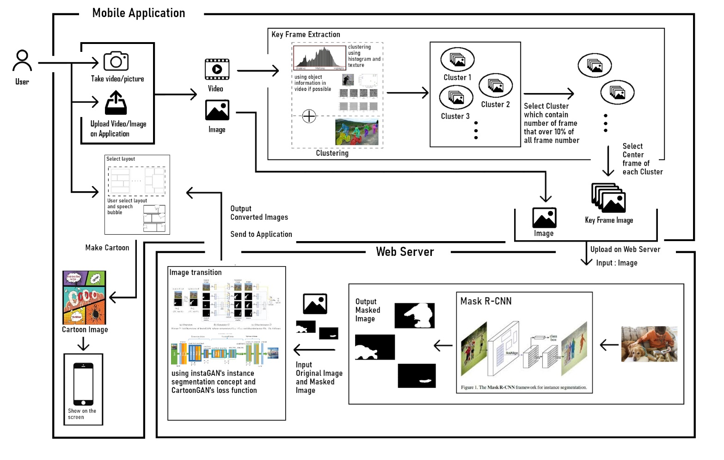
algorithm
1
2
3
4
Notes:
3.
전체적인 시스템 도식화를 보면서 알고리즘을 설명드리자면
사용자가 어플리케이션에 동영상을 업로드하면 동영상에서 주요 프레임을 뽑고, 뽑은 key-frame을 서버로 전송하면 서버에서 미리 학습시켜놓은 Mask R-CNN이 이미지 속의 인스턴스들을 구분해내어 instance mask를 생성한후
masked image와 원본이미지를 인스턴스의 모양 및 화풍을 변화시키는 모델에 입력으로 넣어 사진을 변환합니다.
이렇게 변환된 이미지를 다시 어플리케이션으로 보내 사용자가 고른 레이아웃에 맞추어 만화로 만듭니다.
3.5
이 과정을 크게 나누어보면 순서대로 key frame extraction , mask RCNN , INSTA GAN, CARTOON GAN 순입니다.
4단계의 과정을 간단히 설명드리겠습니다.

Slide 4
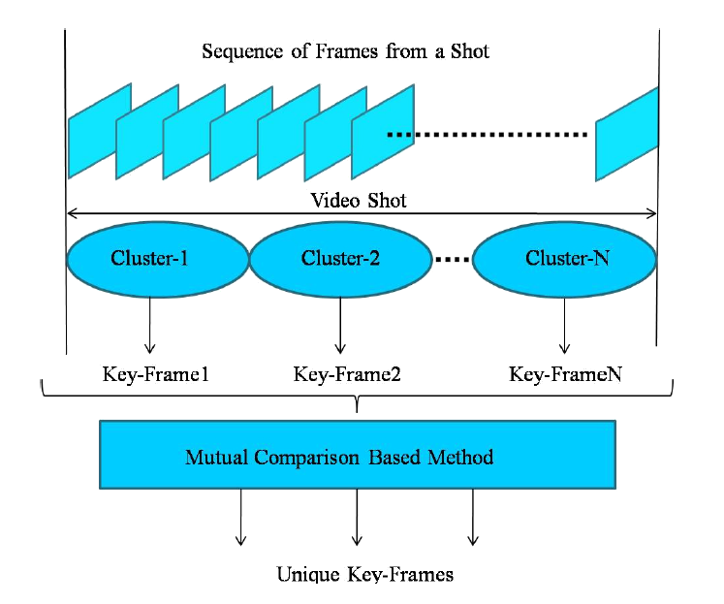
key-frame extraction
Use Cluster-X
if Cluster-X’s size is bigger than
P% of the number of frame.
Notes:
5. 먼저 key-frame extraction입니다.
동영상을 입력으로 받아 프레임으로 만들어 프레임의 색깔과 명암으로 유사도를 측정하여 클러스터링을 합니다.
사진 개수가 일정기준 이상이 되는 클러스터에서만 그 클러스터를 대표하는 key-frame을 뽑습니다.
저희는 논문에 있는 방법대로 key-frame을 뽑아봤는데 동영상 안에서 객체가 있는 컷은 충분히 나오지 않아 객체에 가중치를 부여하여 key-frame을 뽑도록 했습니다.

Slide 5
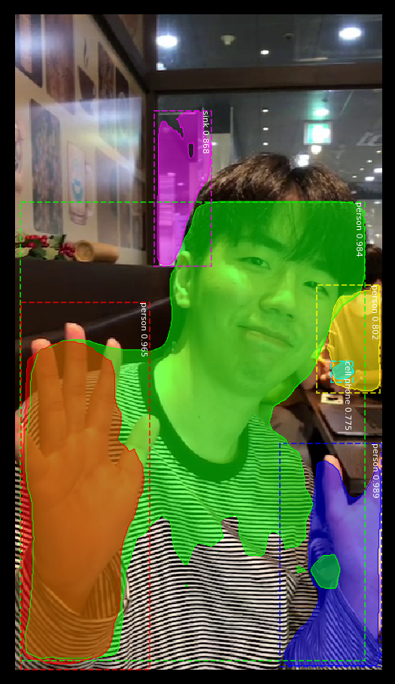
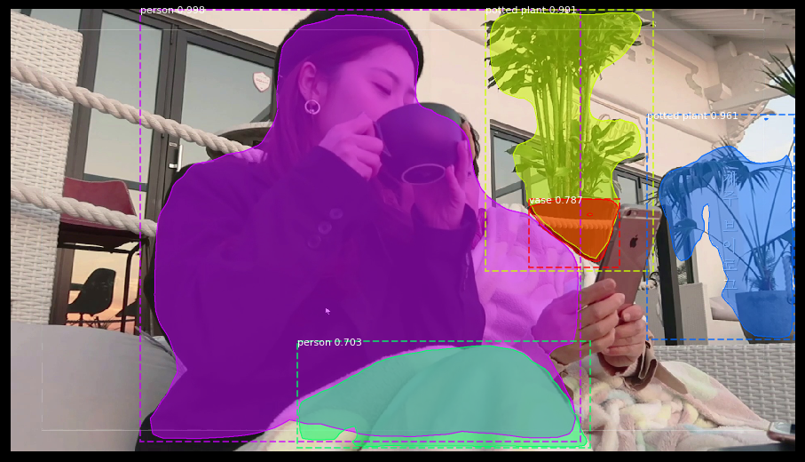
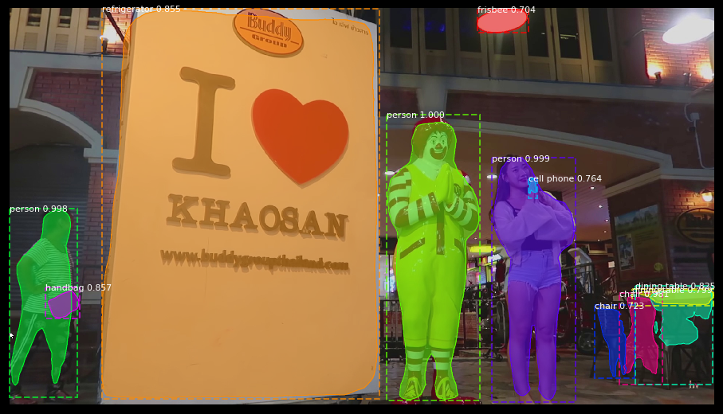
Mask R-CNN
Demo Test Result.
Notes:
6. 다음은 Mask R-CNN입니다.
Mask RCNN은 이미지속의 객체를 구별해내어 instance-mask를 생성하는 모델입니다. 생성한 instance mask를 다음 모델인 insta gan 에 입력으로 넣을 것입니다.

Slide 6
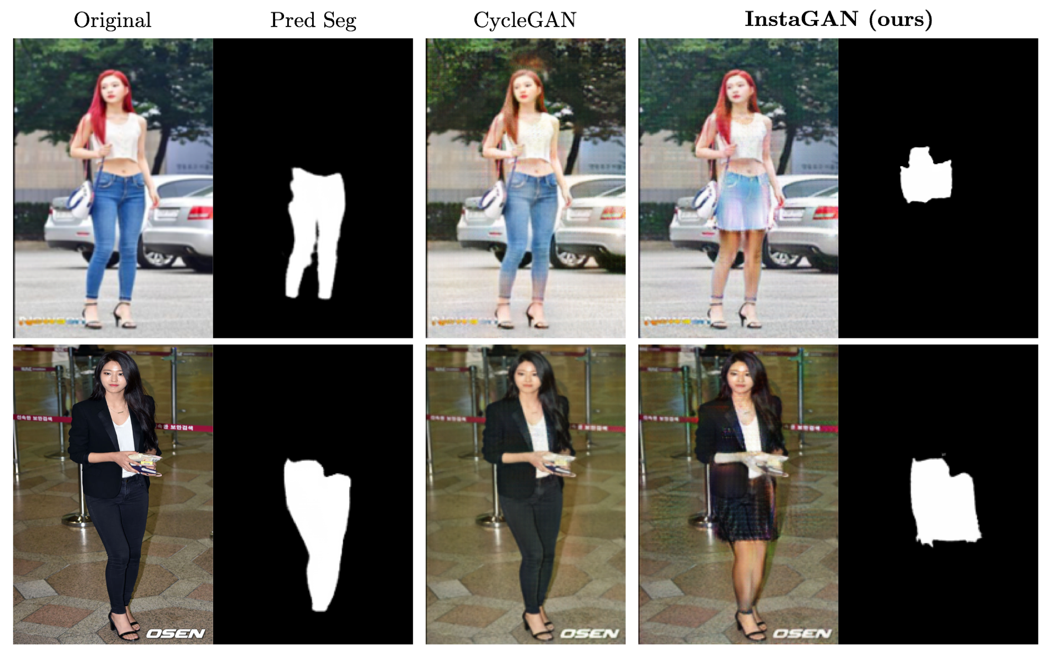
Insta GAN
Notes:
7. 다음은 insta gan입니다.
Insta gan 은 이미지 속의 instanc를 다른 instance로 변형하는 모델입니다. 저희는 사용자가 업로드한 이미지속의 객체를 만화속의 개체로 변환하기 위해 이 모델을 사용합니다.

Slide 7
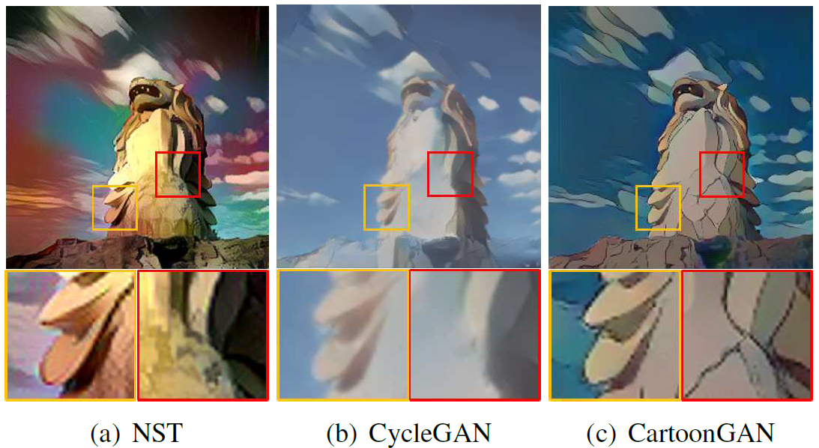
Cartoon GAN
Notes:
8.. 다음은 Cartoon GAN입니다.
이 모델은 실제 사진을 만화풍으로 변환하는 모델입니다. 만화의 특징인 뚜렷한 외곽선을 학습하는데 좋은 성능을 보입니다.

Slide 8
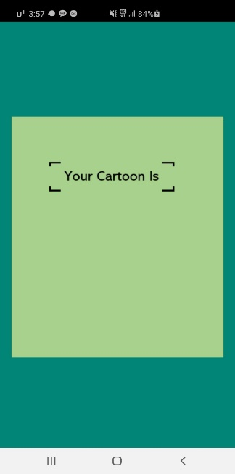
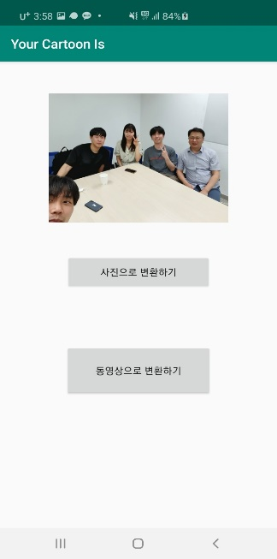
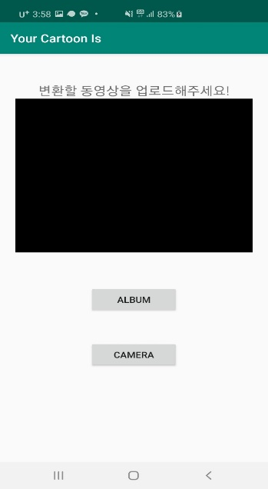
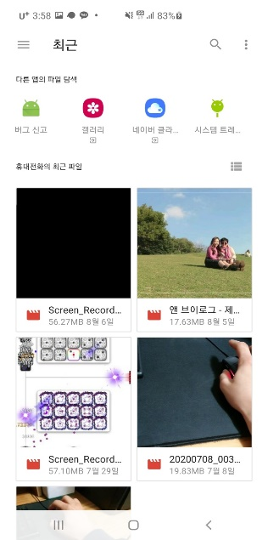
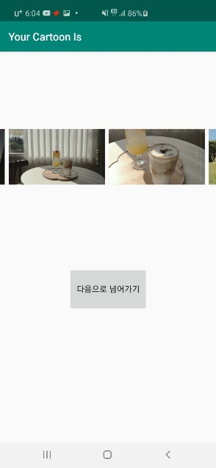
Application
[프로젝트 시작화면(1)]
[프로젝트 시작화면(2)]
[동영상 업로드 화면(1)]
[동영상 업로드 화면(2)]
[동영상 추출화면]
Notes:
9 . 마지막으로 4가지의 모델을 이용한 사진 및 동영상 변환 서비스를 제공할 어플리케이션 입니다.
key frame extraction 모델을 어플에 탑재하여 뽑은 이미지를 서버로 전송하고,
서버에서 다시 이미지를 받아 레이아웃에 맞추어 만화로 만들어 보여주는것을 구현할 예정입니다.

Slide 9
Thank you
Notes:
10. 이상으로 발표를 마치겠습니다.

